Slide 1
Base de Datos
Estructuras de Datos y Algoritmo
Grupo: 17

Slide 2

Objetivo:
Tener una base de guardado de una gran variedad de documentos y con su clasificación de estos dependiendo de su fecha o código

Slide 3

Uso del Programa
Es un programa en donde se podrá manejar, modificar, mostrar y eliminar información que el usuario tenga que poner .
Este programa servirá para que el usuario tenga un forma de tener ordenada sus trabajos y que se tienen que realizar o su descripción de este

Slide 4
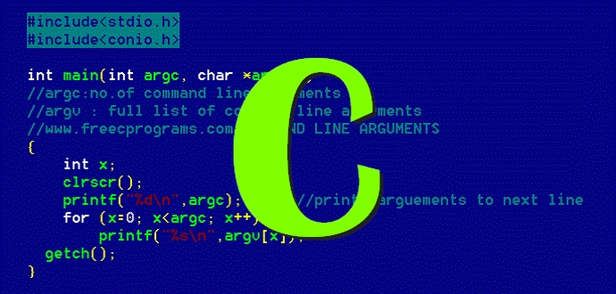
Que Lenguaje usa y que utiliza
Lenguaje a utilizar: C
Herramientas a utilizar en el programa: Arreglo, apuntador, switch, if - else y datos abstractos
switch (opcion_a_evaluar){
case valor1:
/* Código a ejecutar*/
break;
case valorN:
/* Código a ejecutar*/
break;
default:
/* Código a ejecutar*/
}
if (expresión_lógica) {
// bloque de código a ejecutar
else
}
struct nodo {
tipoDato elemento1;
tipoDato elemento2;
…
tipoDato elementoN;
};

Slide 5
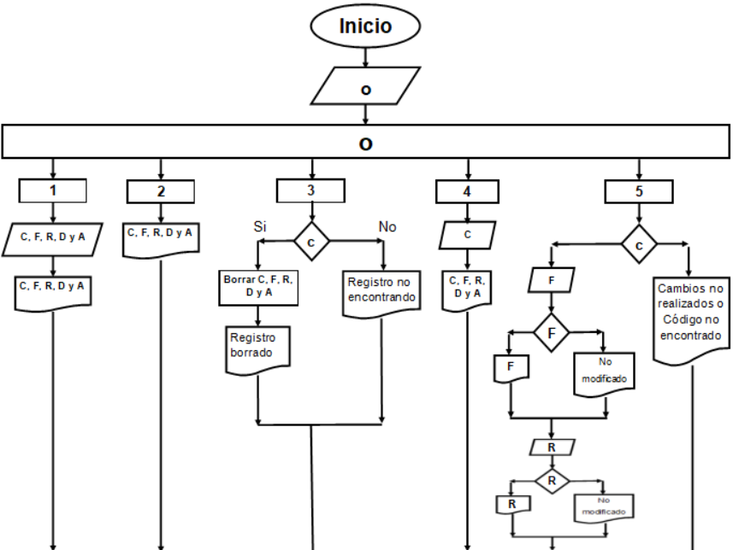
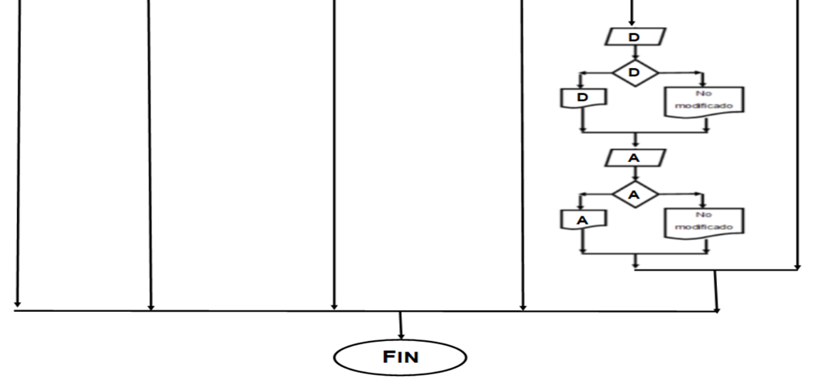
Diagrama de flujo

Slide 6
Variable: | Descripción: | Tipo:
O | Opción a elegir | Real
C | Código | Caracteres
F | Fecha o numero | Entero
R | Nombre del Registro | Información
D | Descripción del registro | Información
A | Archivo | Información

Slide 7
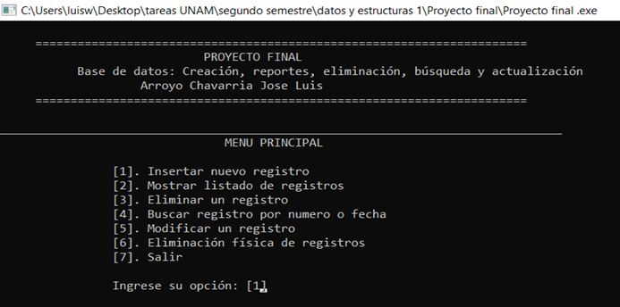
cómo se utiliza?
Se selecciona el numero de la acción que el usuario desee realizar
Dependiendo del numero se hará diferentes trabajos y se dará instrucciones sencillas para que el usuario quiera realizar

Slide 8
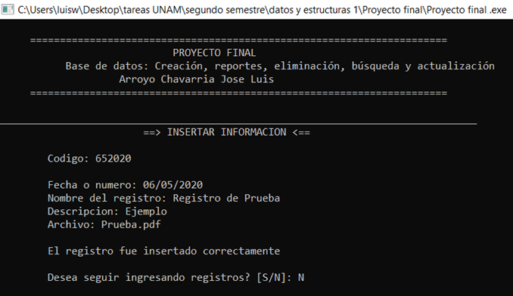
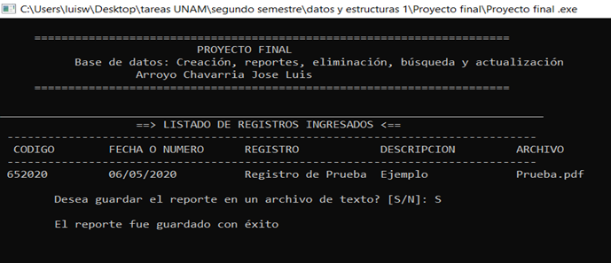
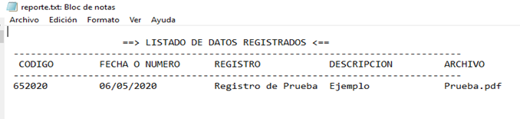
Ingresar
Mostrar

Slide 9
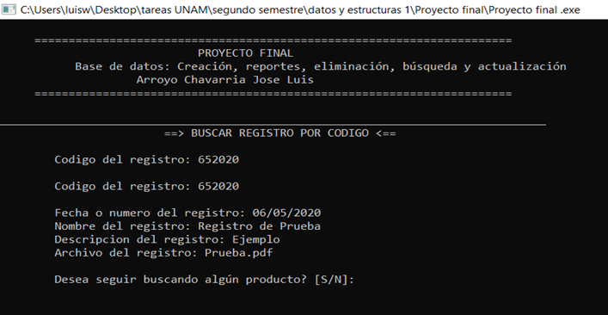
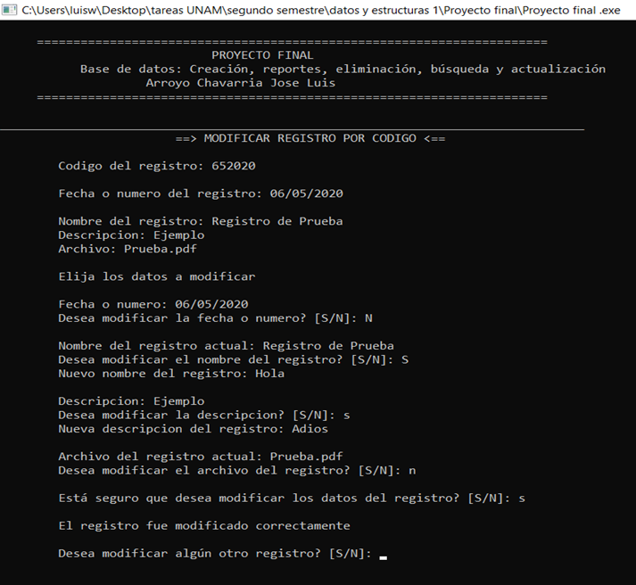
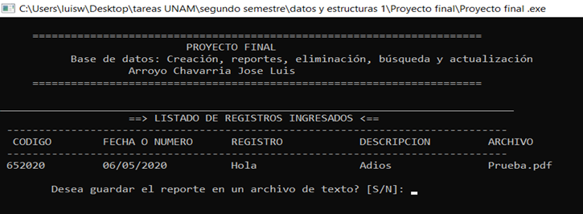
Buscar
Modificar

Slide 10
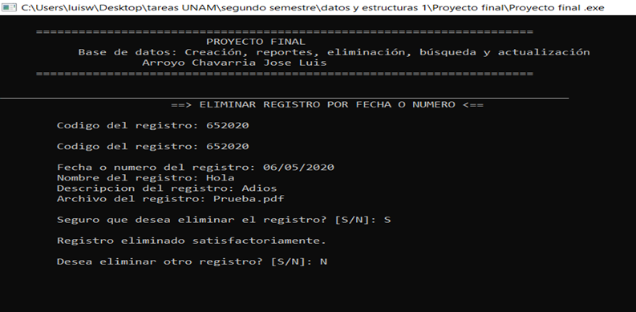
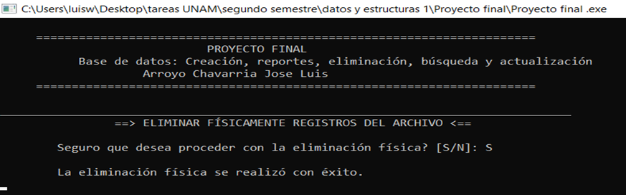
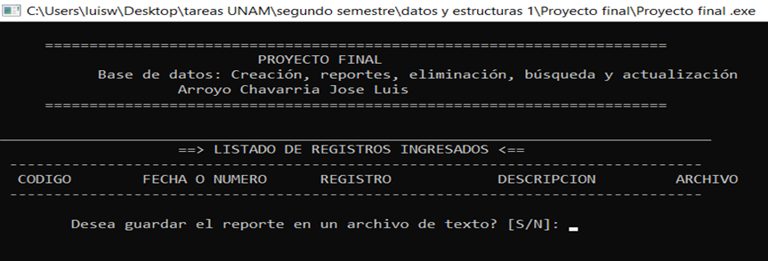
Eliminar físicamente
Eliminar
Esta parte toma un trabajo igual que la papelería de reciclaje

Slide 11


Conclusión
Este programa puede ser de mucha ayuda para varias empresas que tengan informes que realizar y entregar en un tiempo establecido o también para los mayoría de usuarios que quieran tener mas ordenados sus tareas diarias

